Slide 1
《信号与系统》多径失真专题

Slide 2
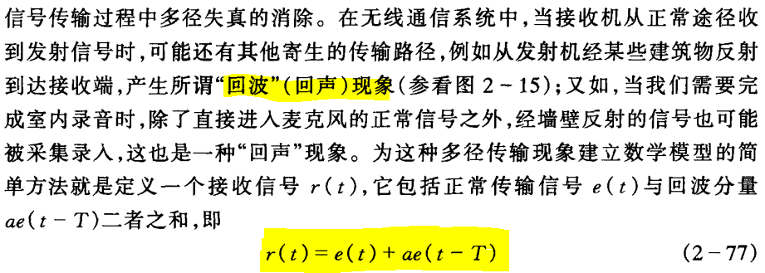
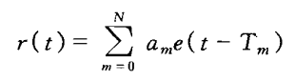


引入
输出信号 冲激响应 卷积关系式 ▲LTI系统
Tm：不同回波路径引入的传播延时
am：不同回波路径对信号强度的衰减系数（a<1）

Slide 3
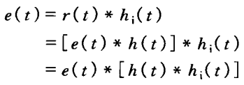






卷积法
目的：设计一个逆系统，以消除多径失真
分析：1.h(t)与hi(t)的关系
2.利用δ函数的性质猜想逆系统的冲激响应
3.推广得到逆系统的冲激响应

Slide 4

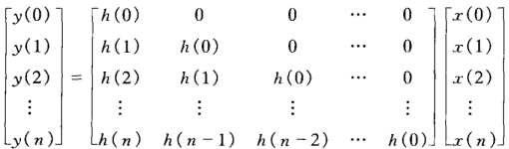
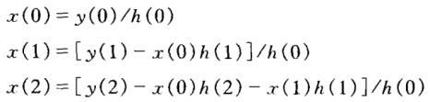


解卷积法
卷积定义：
卷积矩阵：
求解输出：
求解方法
1.方程组求解公式
2.矩阵乘积or行列向量乘积求解
实际上可由卷积和公式转换得到

Slide 5
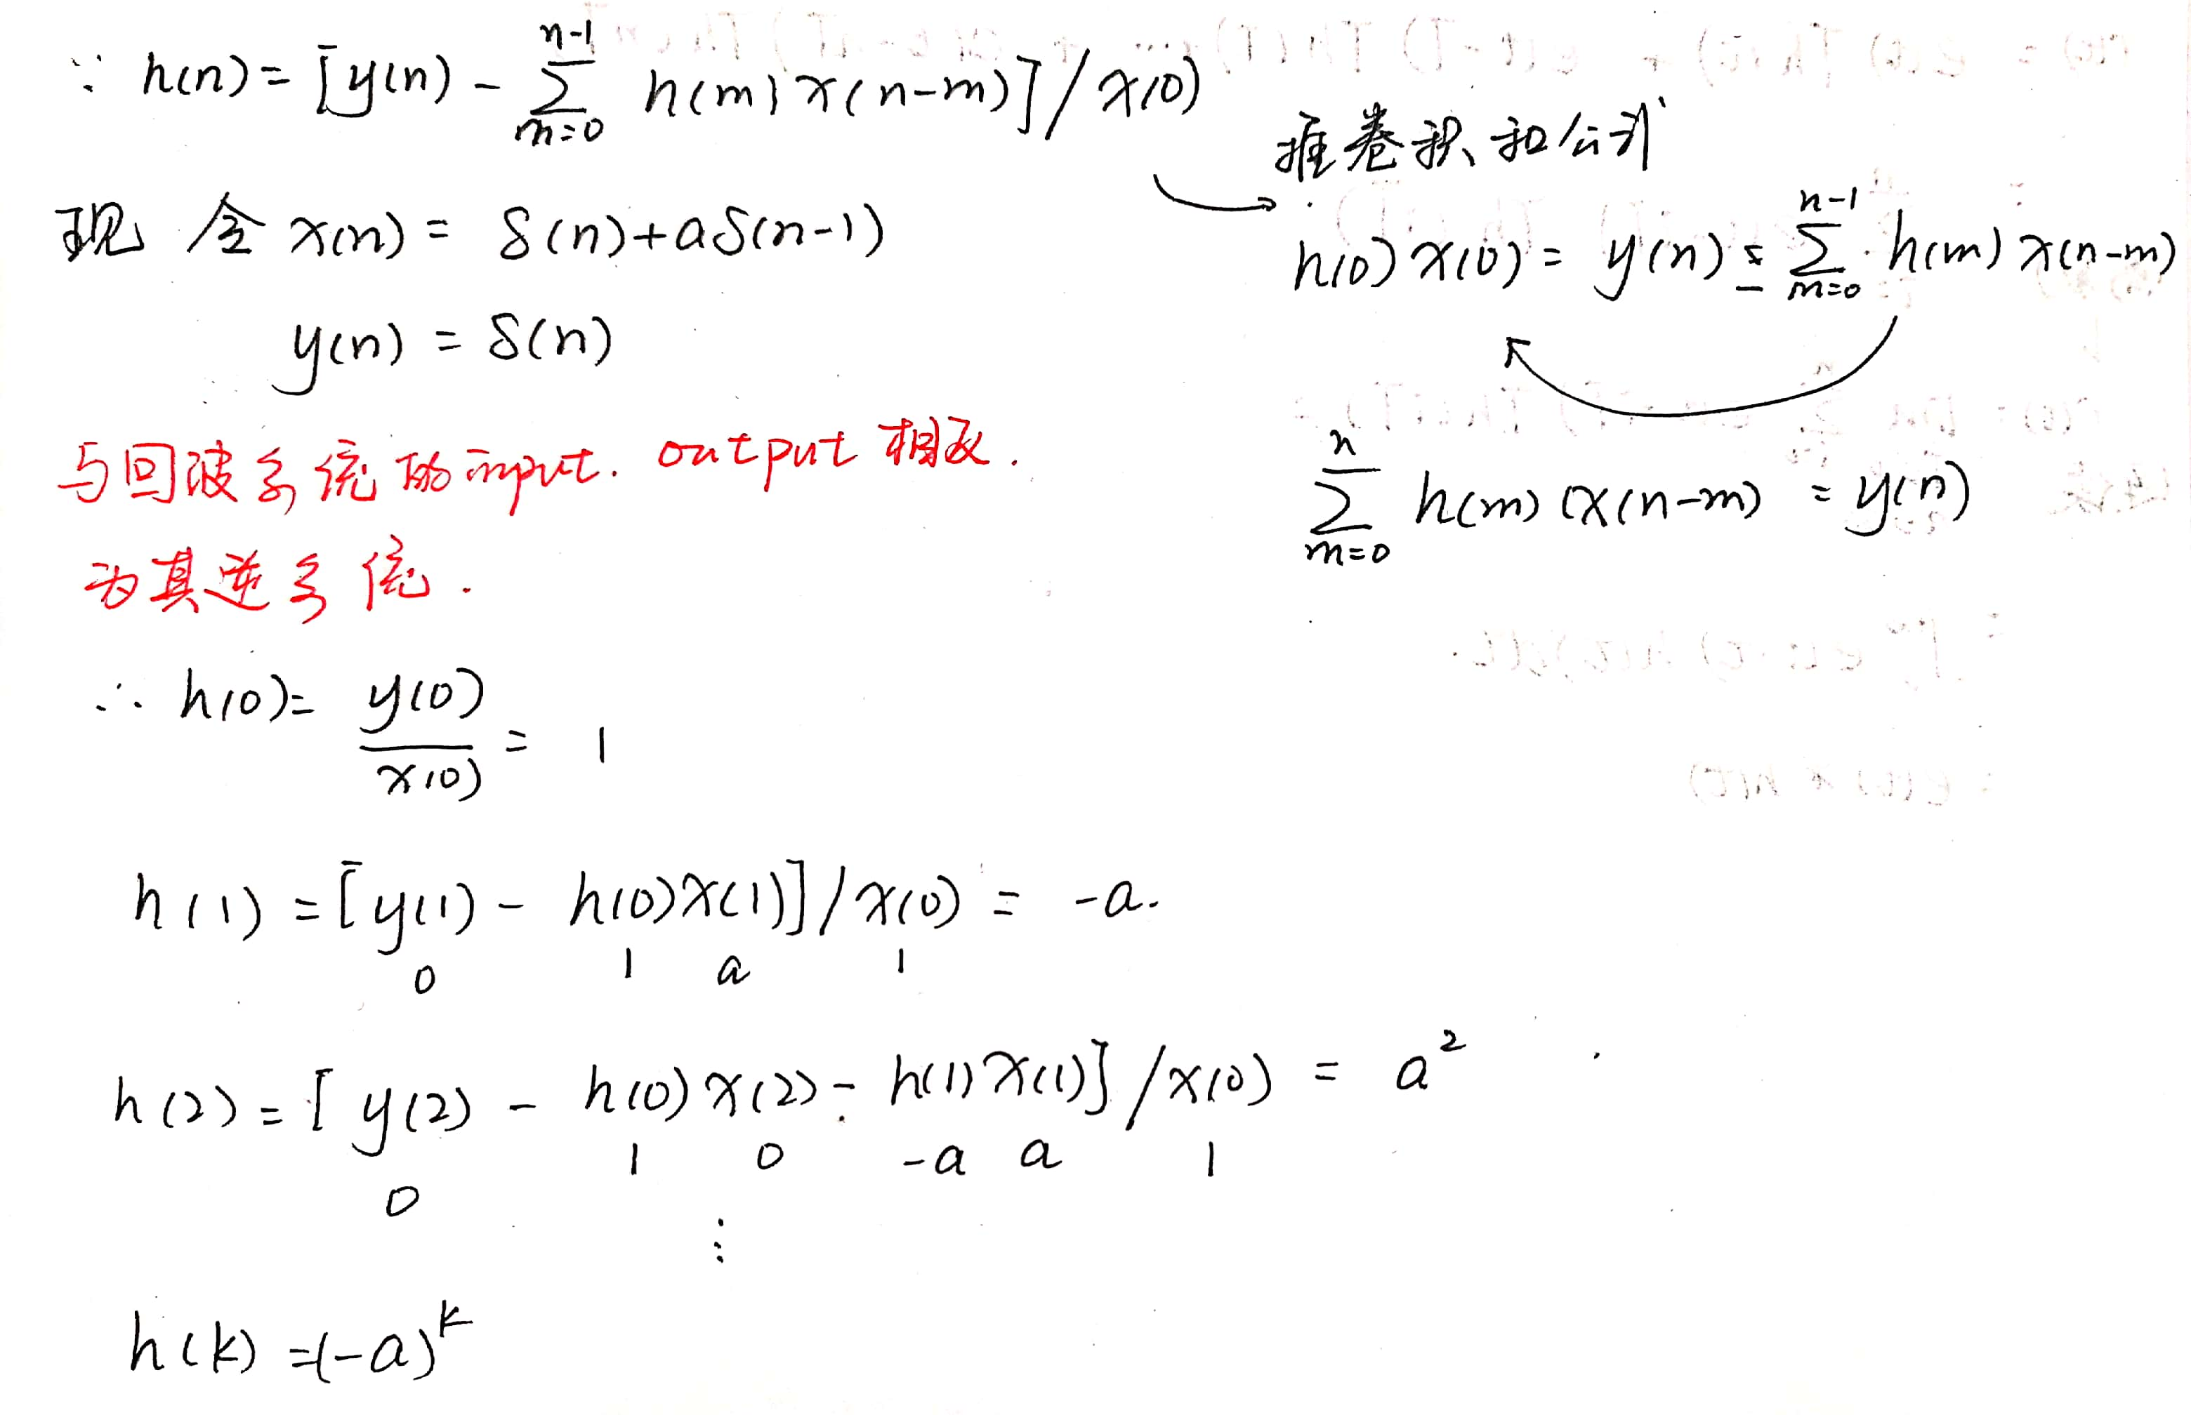



Slide 6
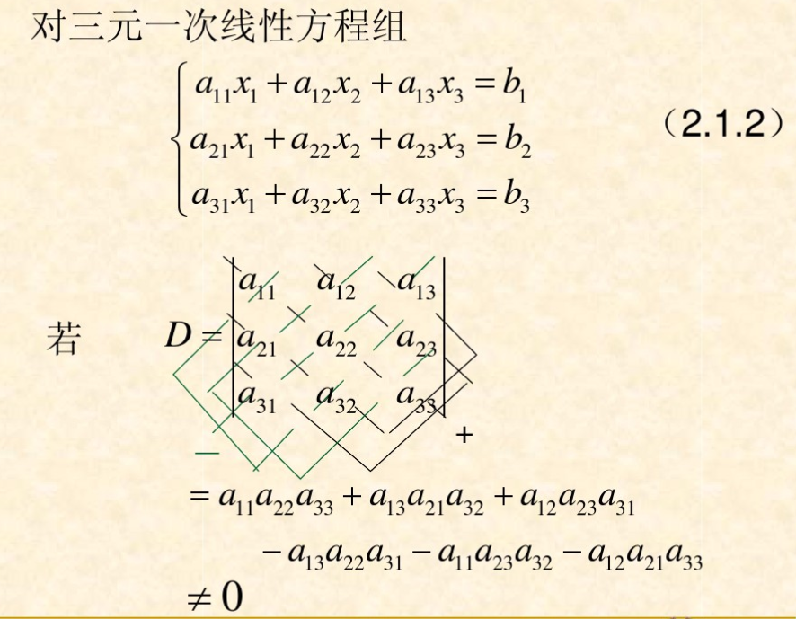
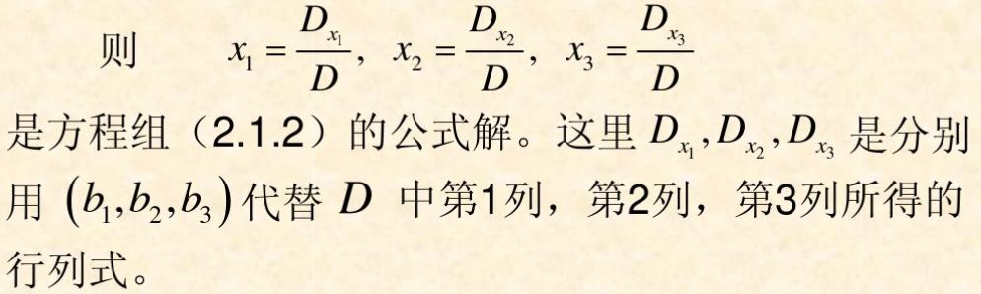
线性代数知识回顾——线性方程组的公式解

Slide 7
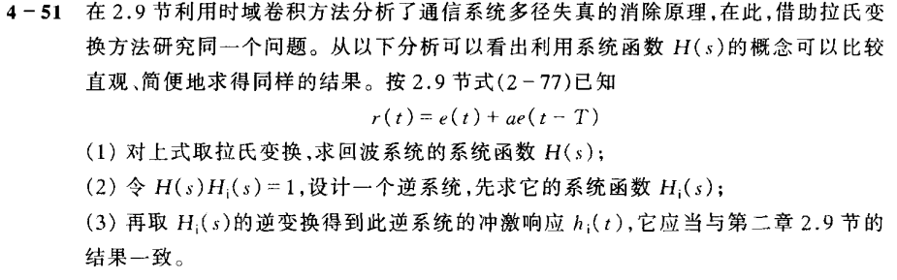

Slide 8
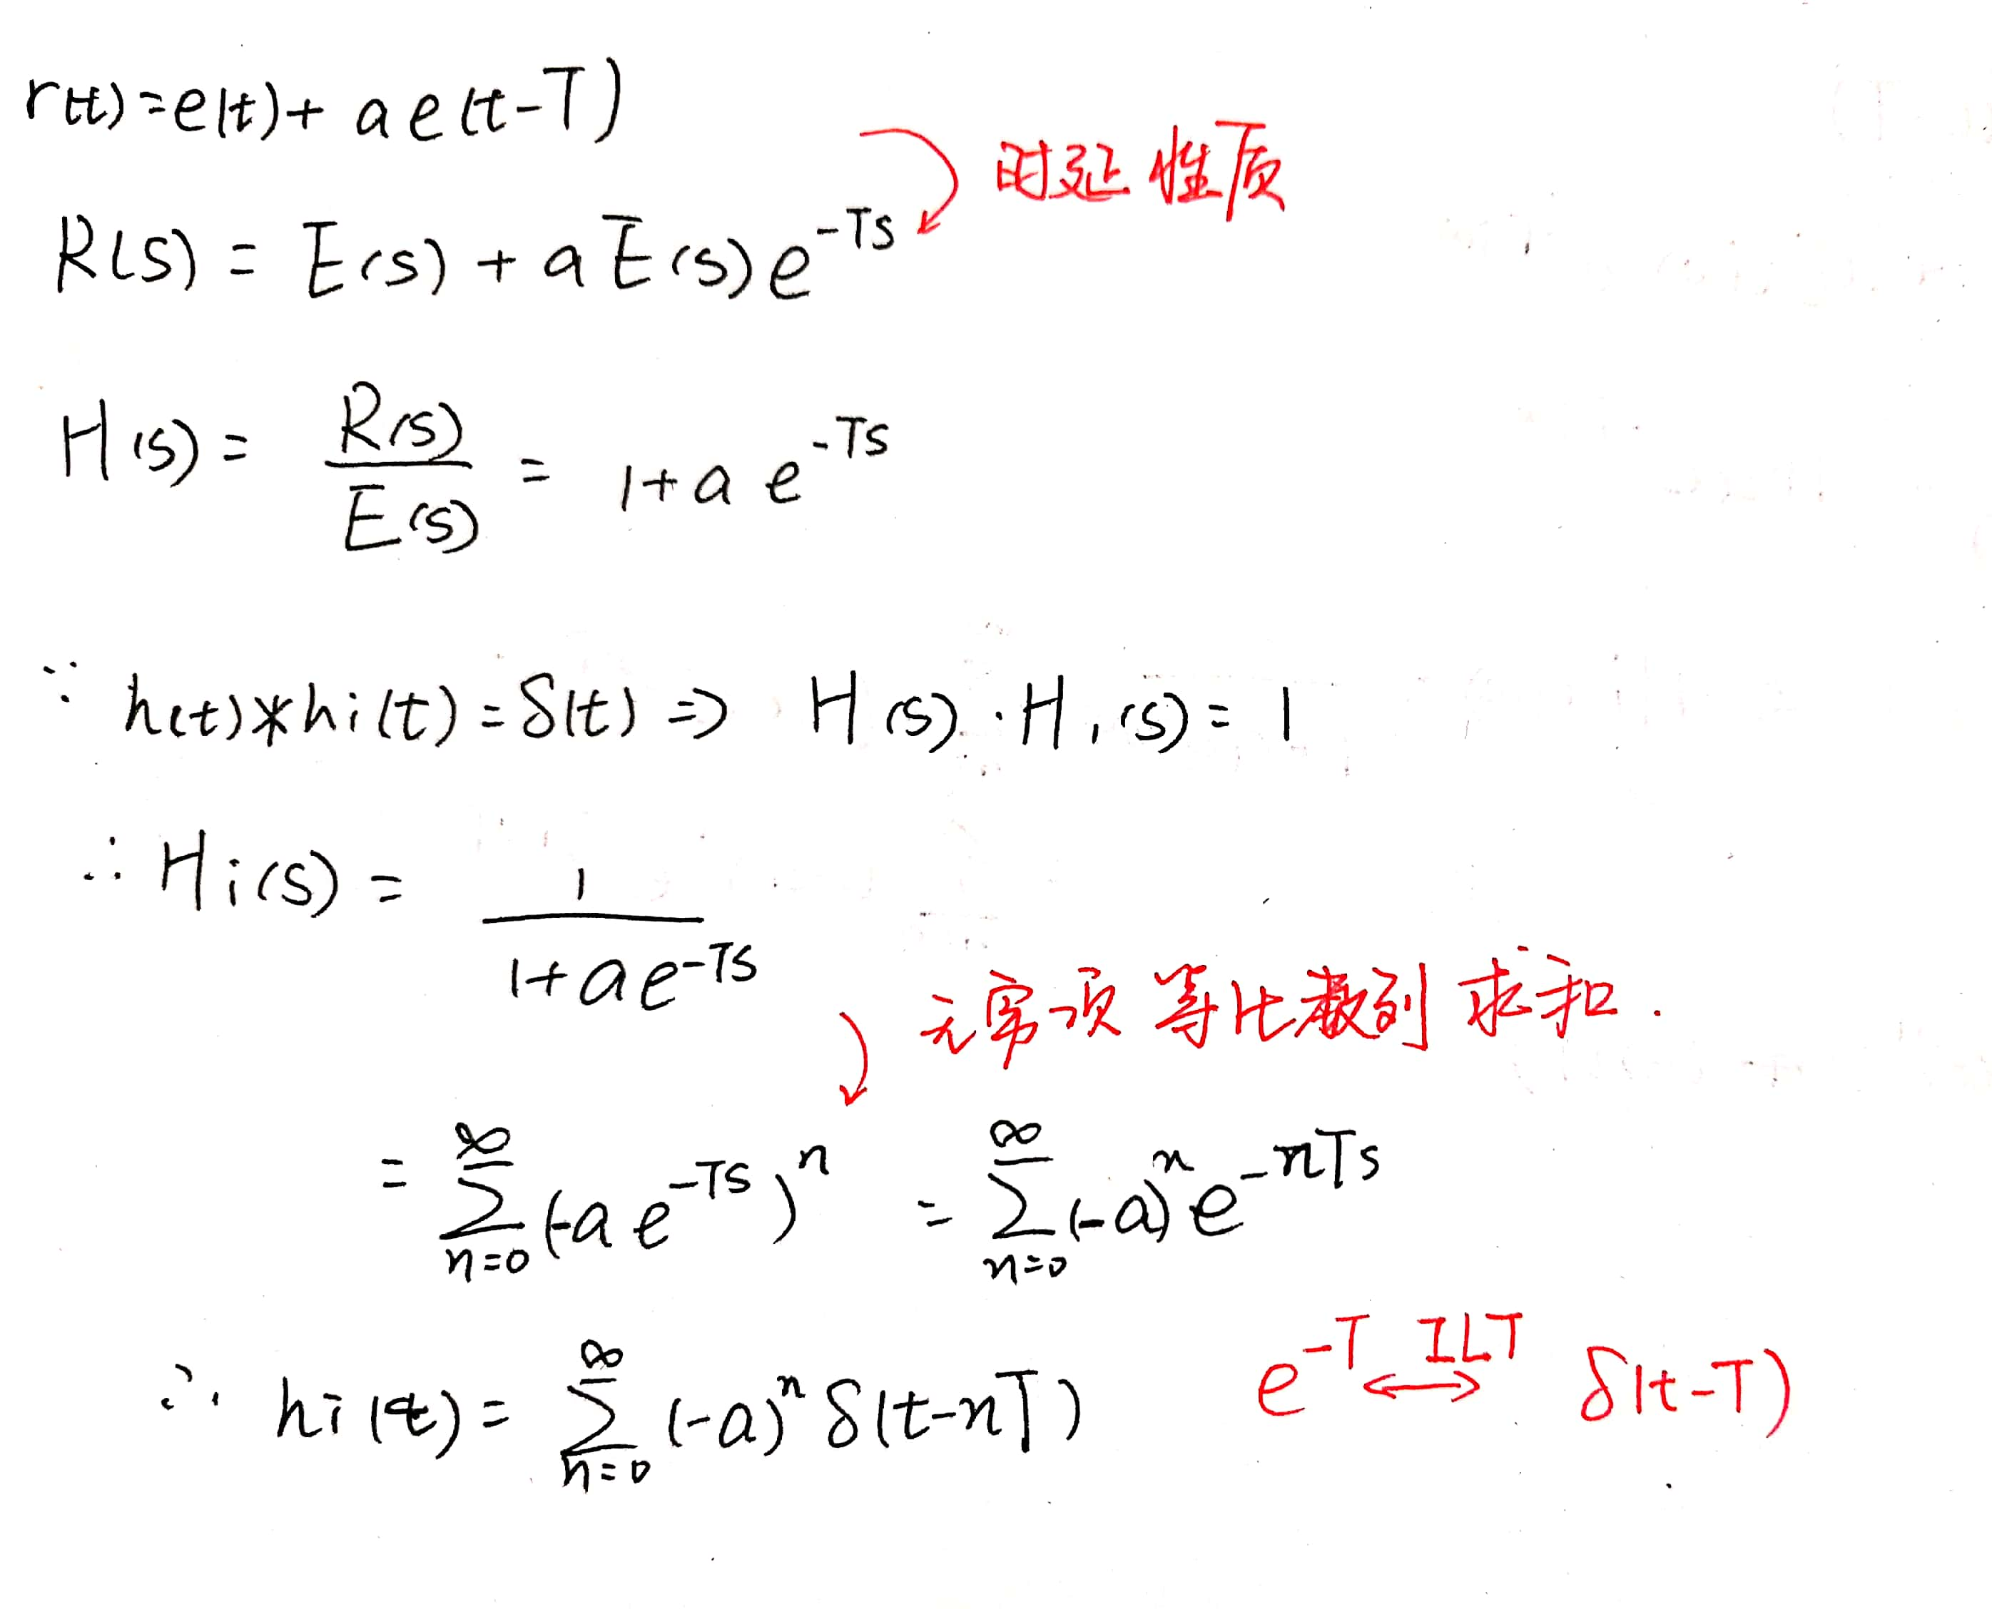
变换域法
s域

Slide 9
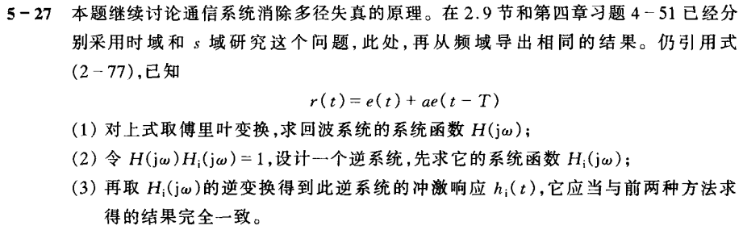

Slide 10
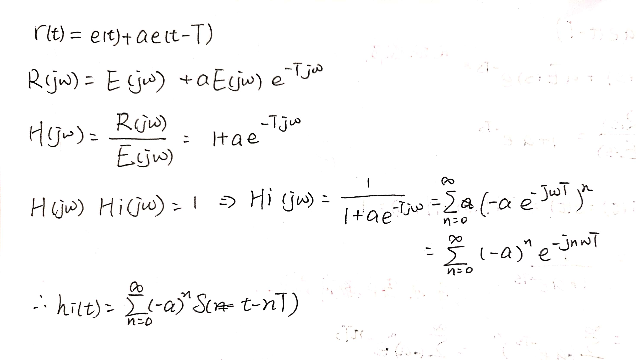
变换域法
jω域

Slide 11
涉及到的知识点
卷积
离散反卷积法
拉普拉斯分析
频域分析法
时域分析
δ函数卷积性质
卷积和公式
迭代法
消除多径失真
变换域分析
变换的时移性质
时域卷积-变换域相乘性质
无穷多项等比数列求和

